Slide 1
Еко УПКО
СУ „Петко Рачов Славейков“
гр. Кърджали

Slide 2
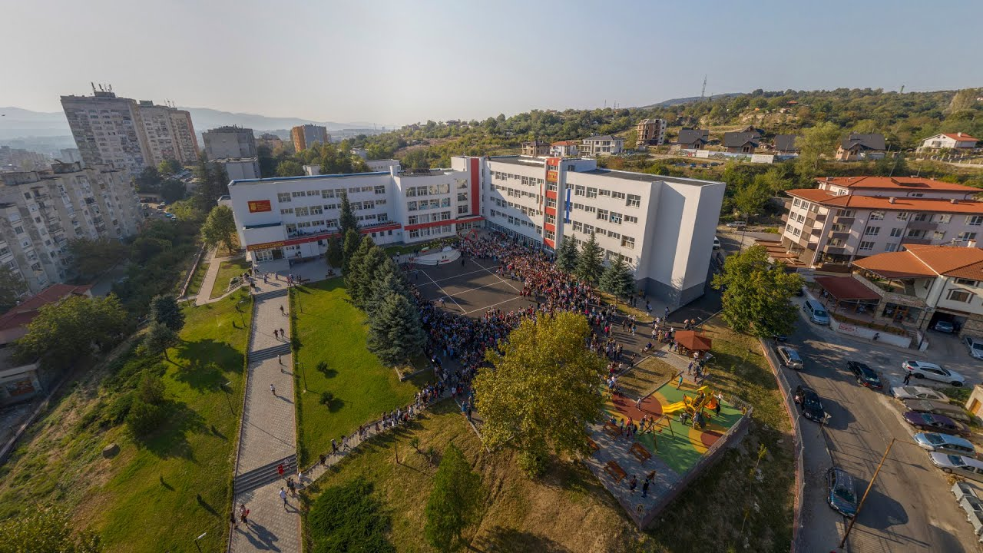
СУ „Петко Рачов Славейков“
Средно училище „Петко Рачов Славейков“, още наричано „Училище за шампиони“, е най-голямото в Южна България. Мотото на училището е „Учи Печели Конкурирай Очаровай“ Мисията на училището е да предостави качествено образование въз основа на личностен подход.
СУ „Петко Рачов Славейков” печели и реализира многобройни образователни и младежки проекти. Участниците в тях пътуват и обменят опит със свои връстници.
Голяма част от учениците и учителите са страстни природолюбители и еколози – участват в акции, тренират и използват всяка възможност за занимания на открито сред природата. Основан е клуб „Eко УПКО”.

Slide 3
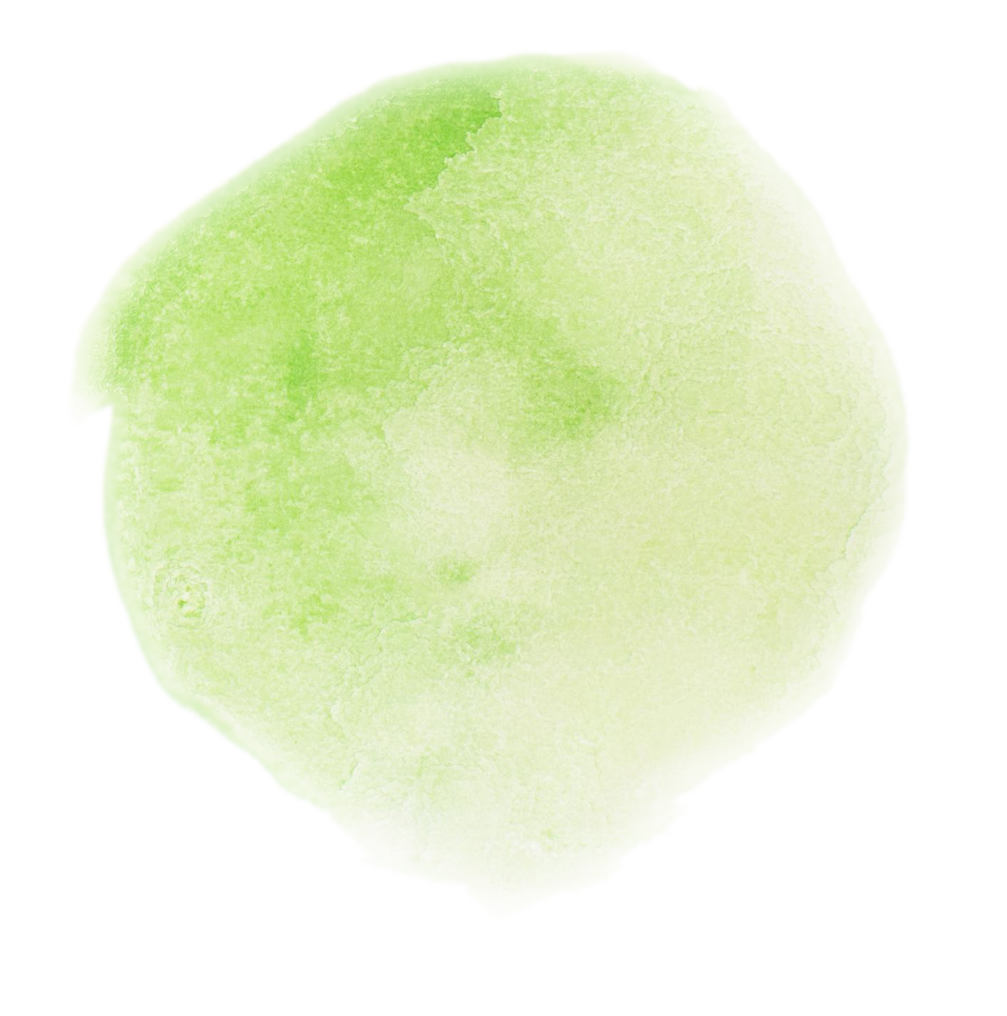
Наши изяви
01
02
03
Информационни кампании и обучение
04
Училищно почистване
Кампании отностно рециклирането
Събиране на бутилки и направа на кошове за разделно събиране
Създаване на Еко УПКО
05
Модно ревю
06
Базар
Модно ревю направено от рециклируеми материали
Базар за размяна на непотребни вещи
Чапли
07
Почистване на местообитанието и направа на макети

Slide 4
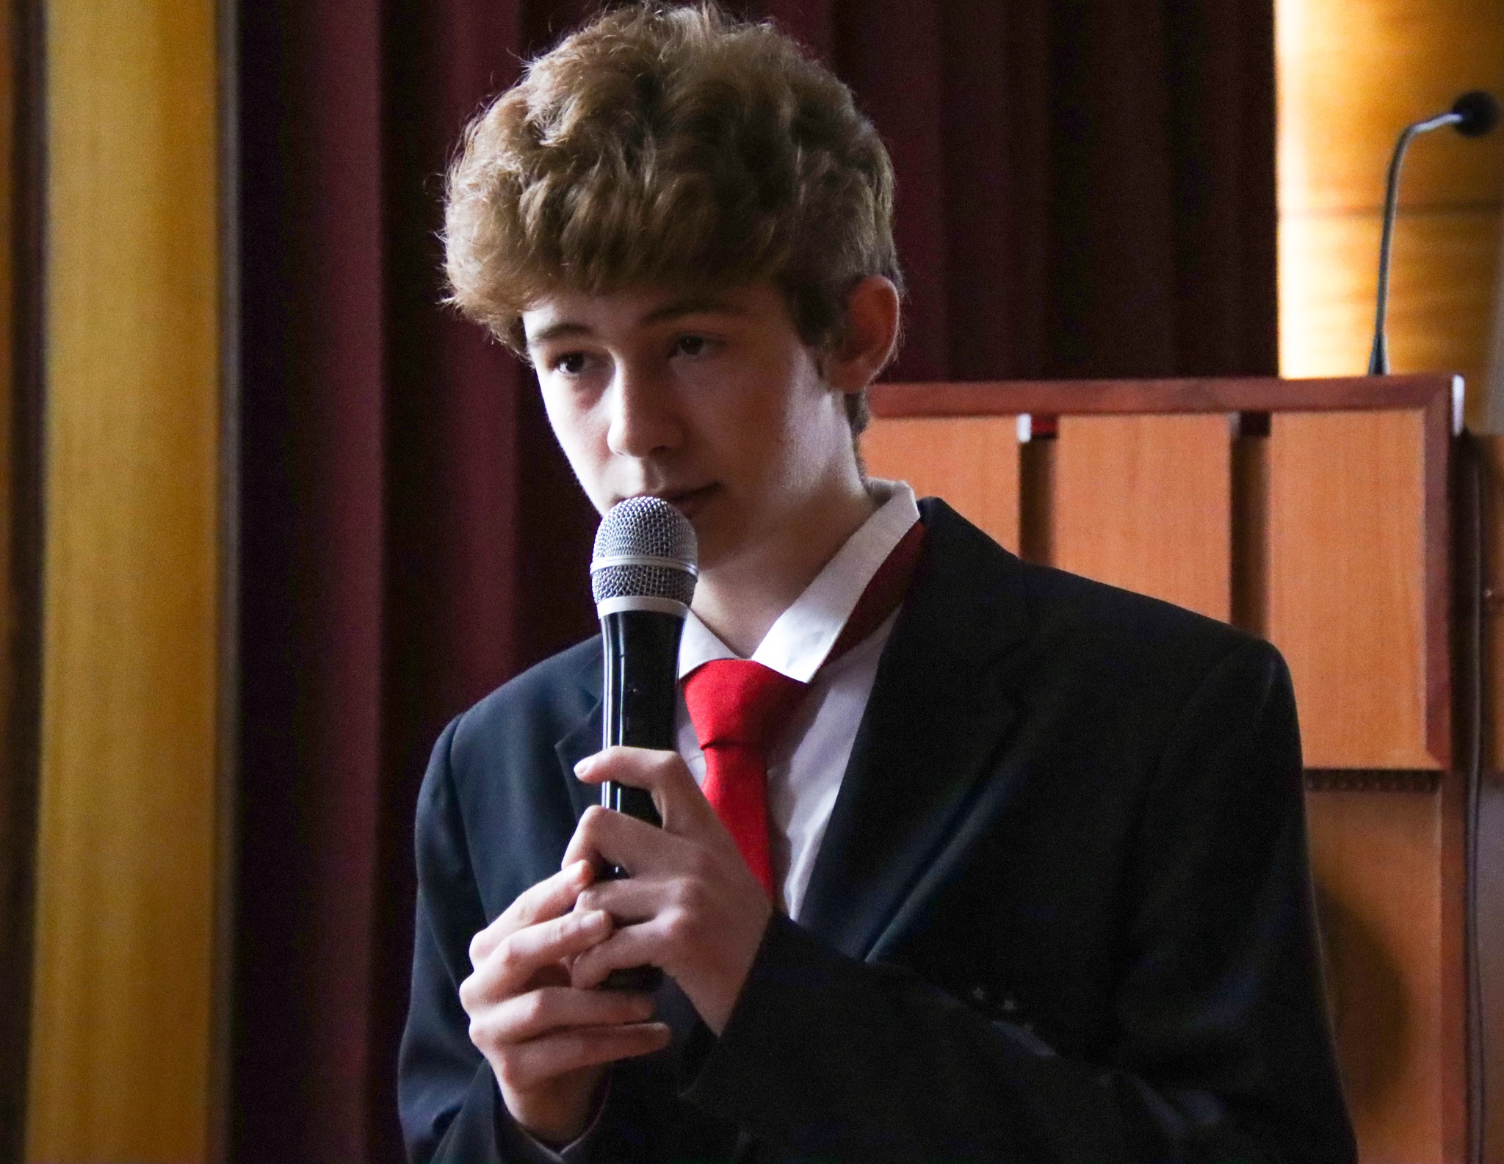
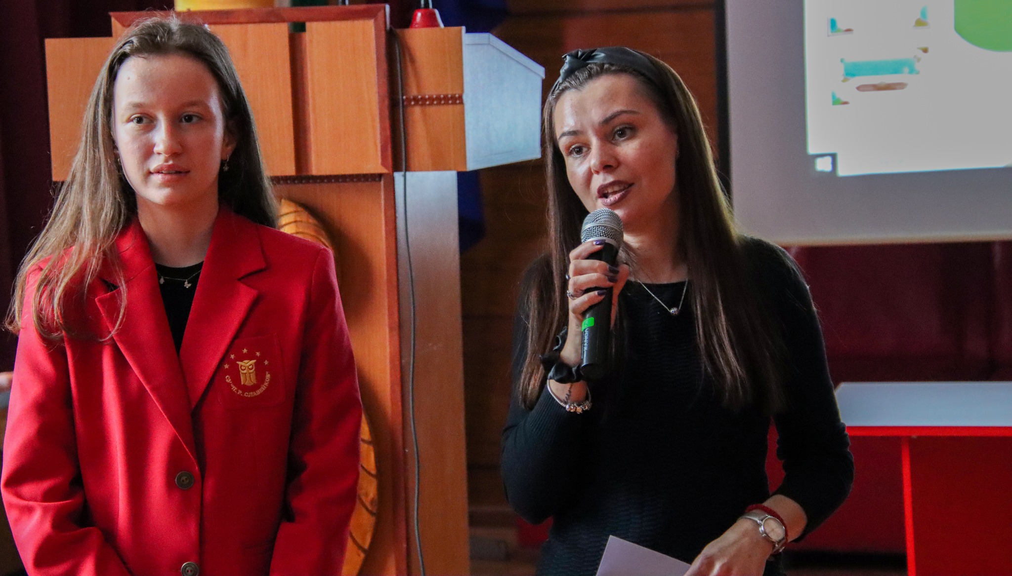
Информационни кампании и обучение
01
Представихме редица презентации пред други училища и в общината. Темите бяха свързани с екология, рециклиране, информация относно материалите, които могат да се рециклират. Целта беше информацията да достигне до максимален брой хора.
Учениците от клуб „Еко УПКО“ се обучаваха с еколога Даниел Костов, който бе гост в нашето училище. Той обясни на бъдещите еколози какво означава зелена икономика и как може да бъде използвана.

Slide 5
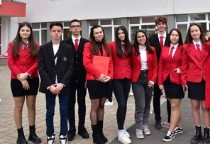
Създаване на клуб „Еко УПКО“
02
Клубът ни беше създаден на 02.03.2023 г. В началото бяхме 6 човека, а към днешната дата сме активни 18 членове. Ръководител – Янислава Парнарова.
В следващите слайдове ще разберете за успехите му до момента.

Slide 6
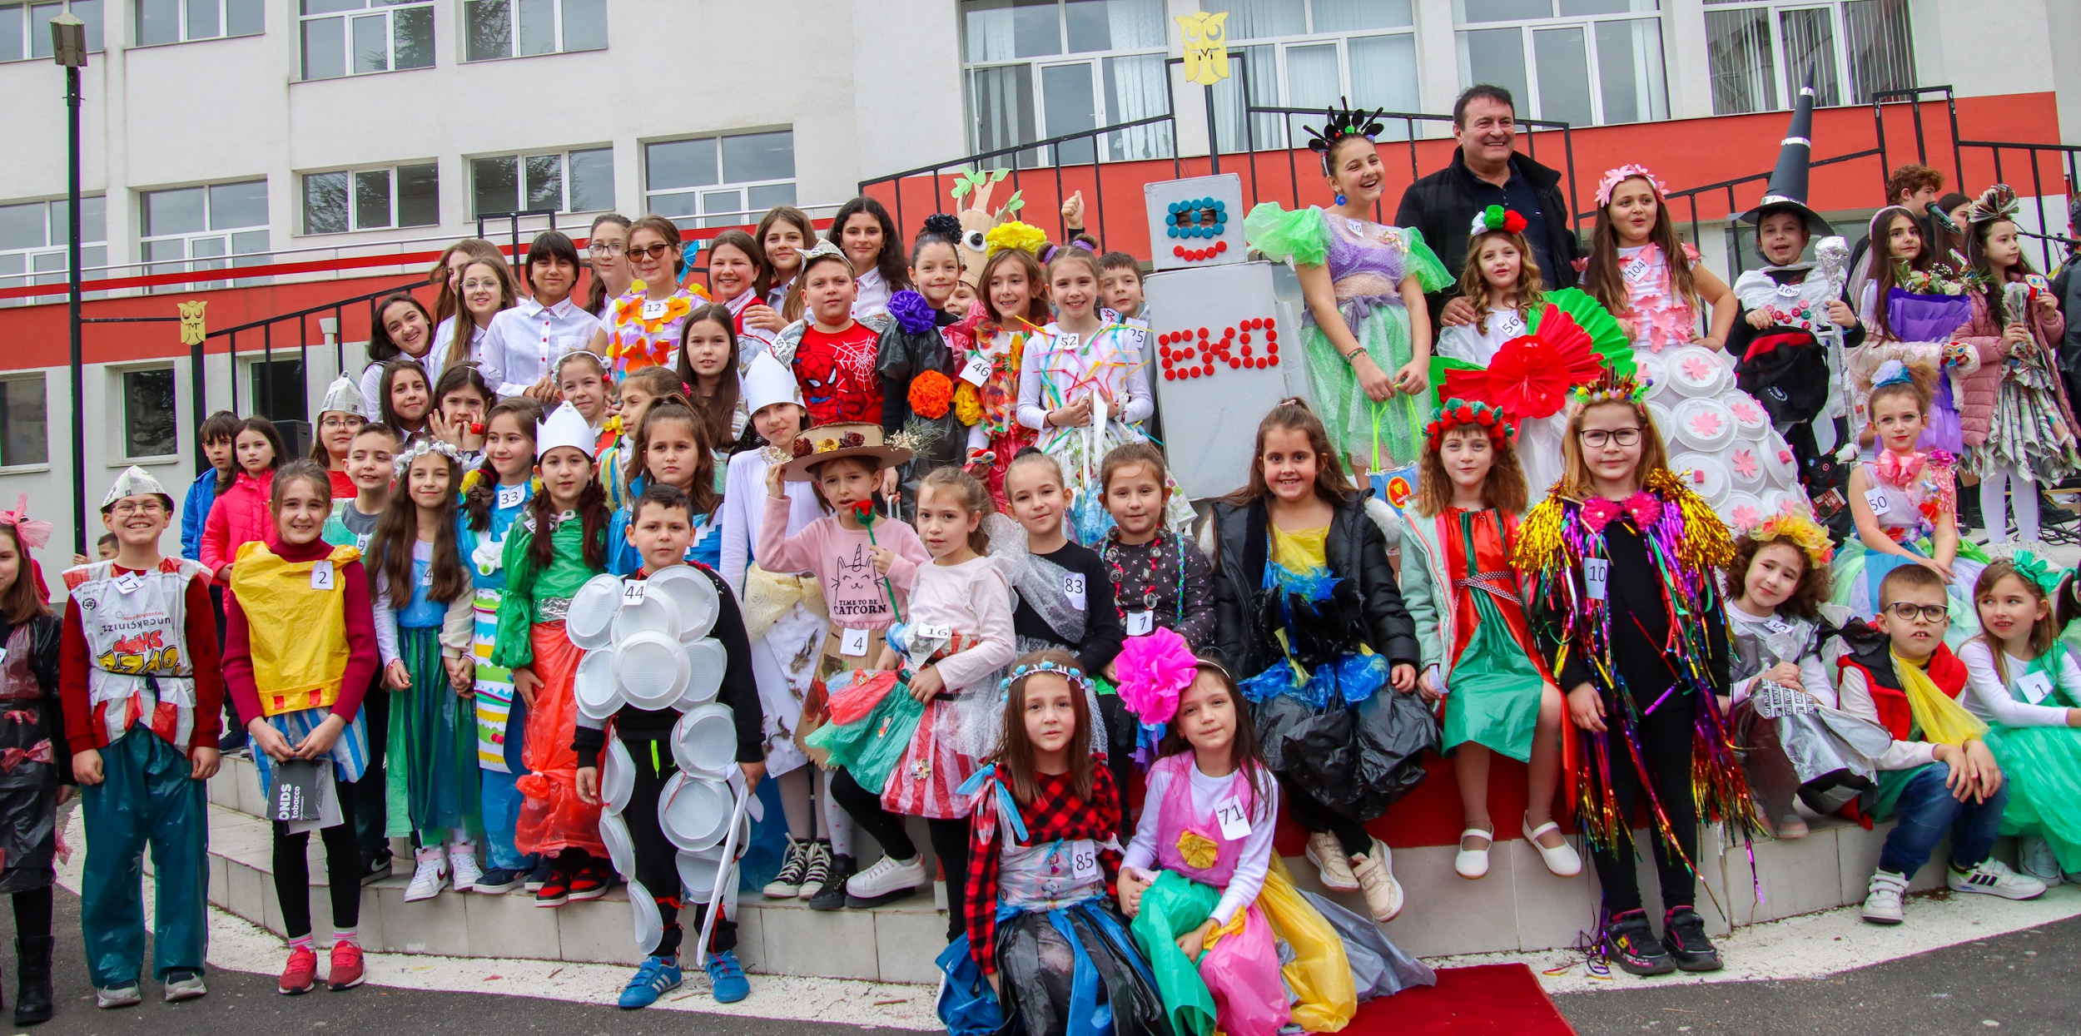
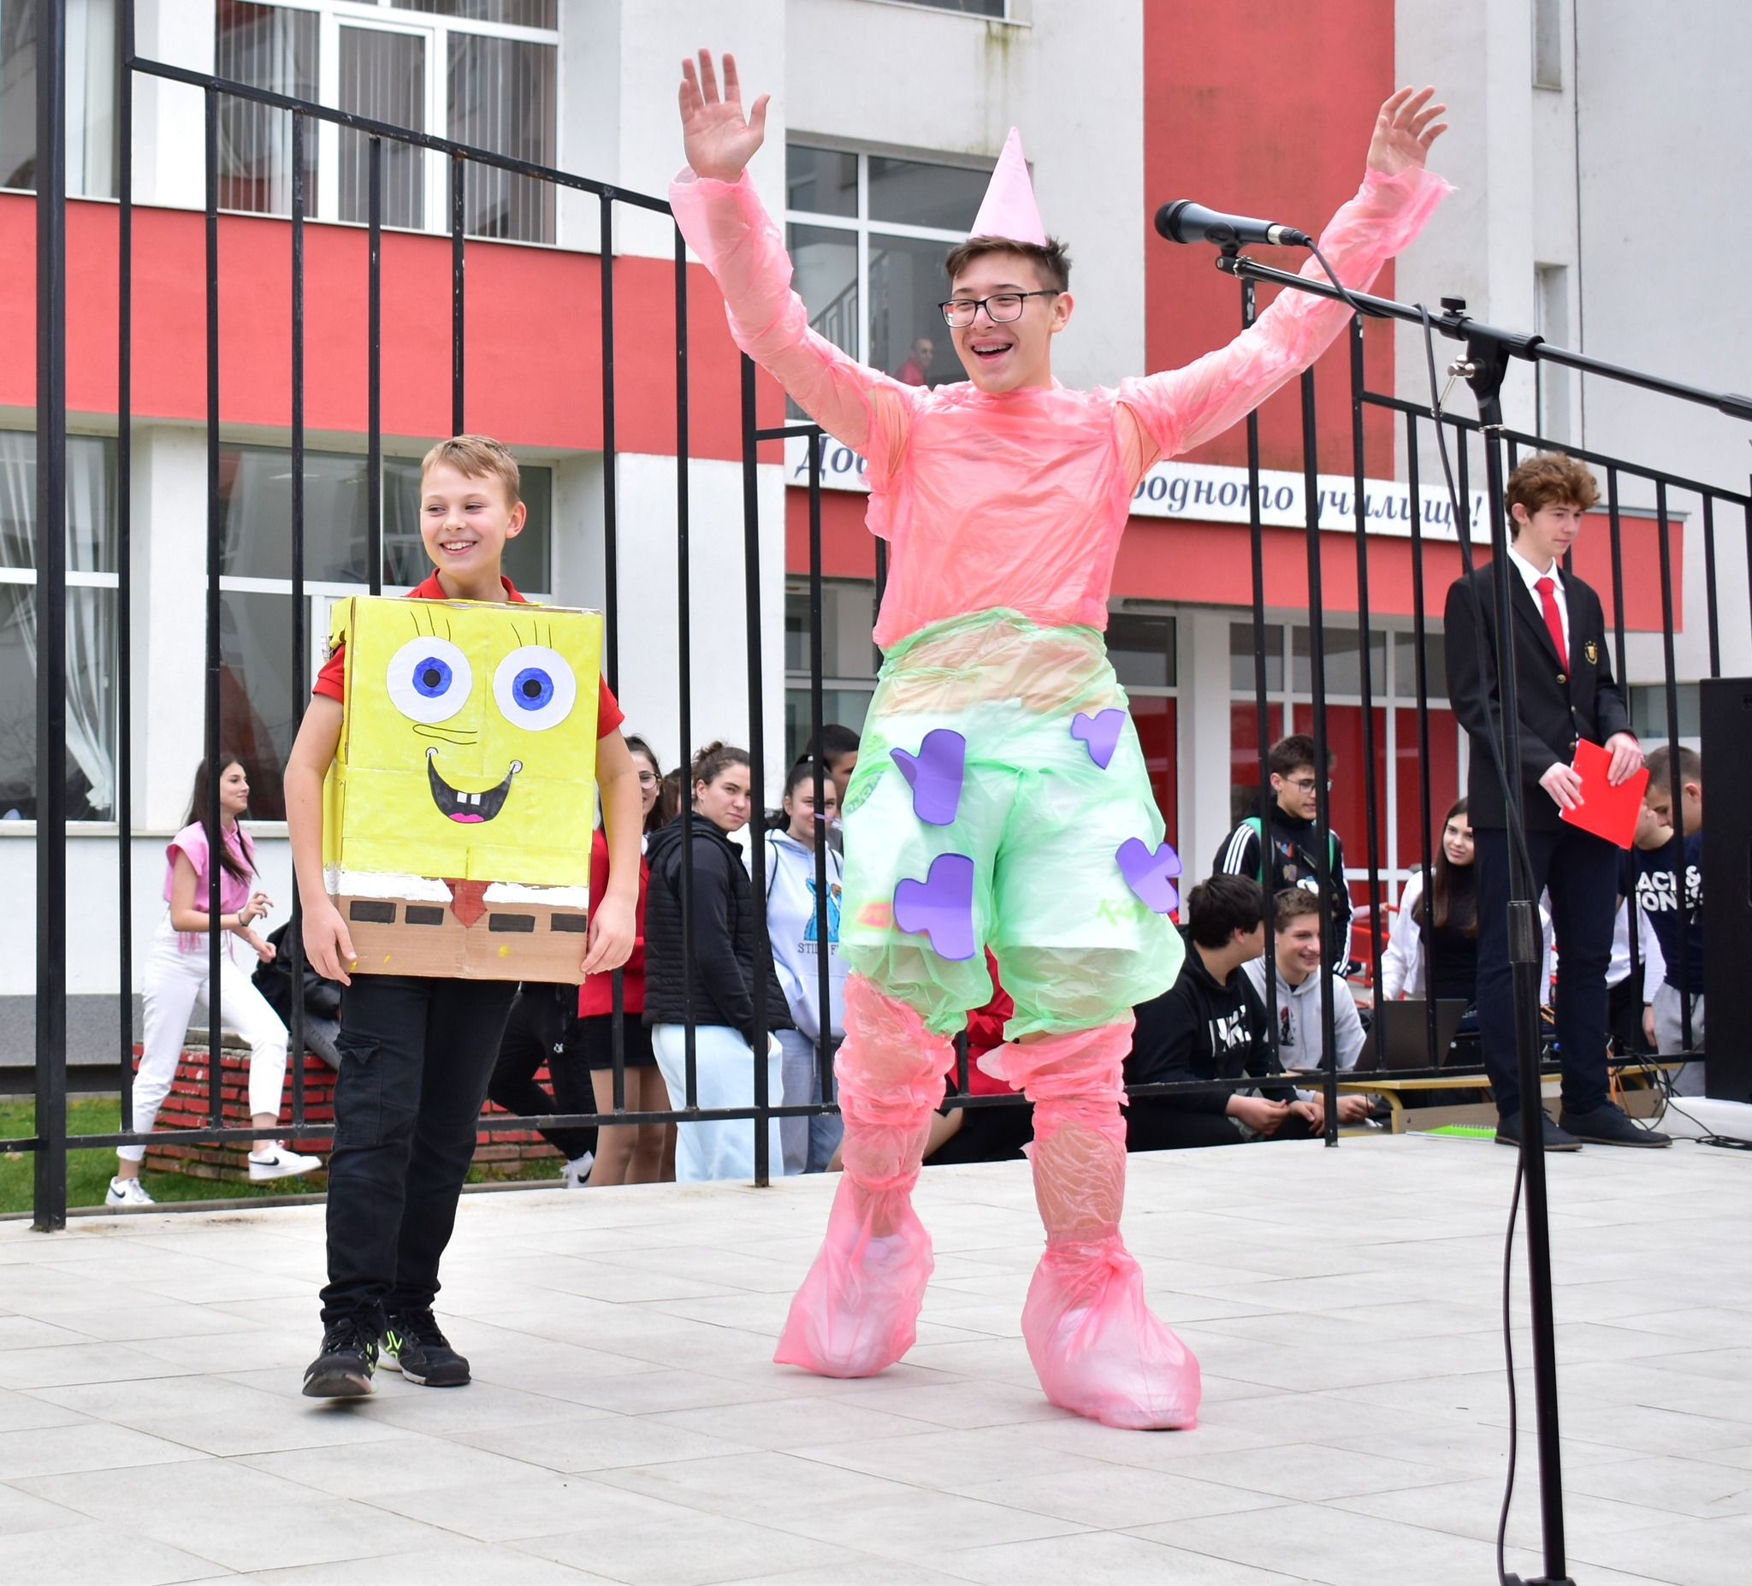
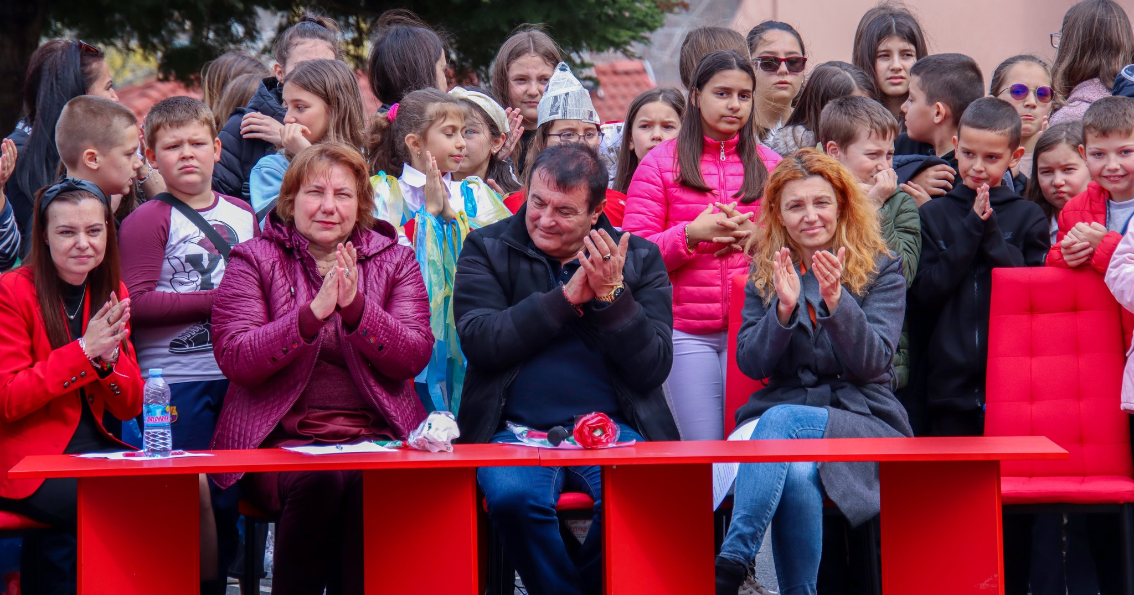
Модно ревю
03
Учениците от СУ „П.Р.Славейков“ направиха костюми от рециклируеми материали и ги представиха пред жури, състоящо се от директора на училището Милко Багдасаров, зам. - директорите Маргарита Демирева и Нешка Шопова. Ревюто приключи с много награди и усмивки за малки и големи.

Slide 7
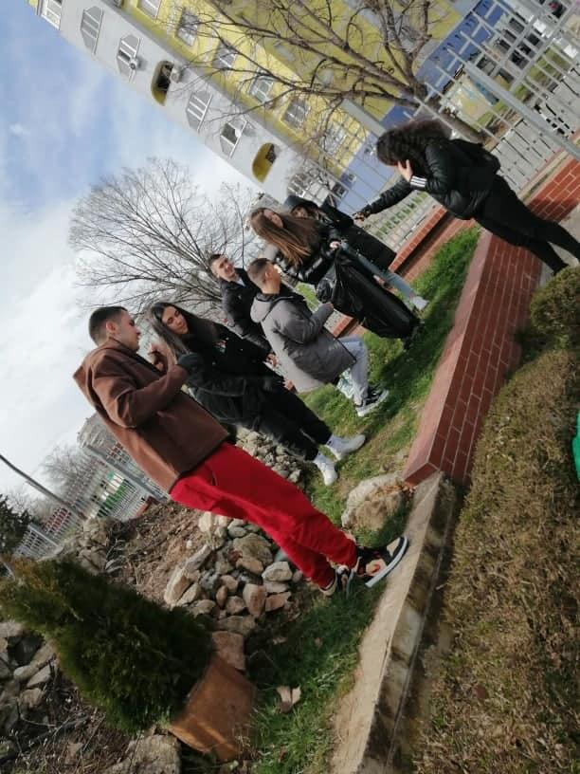
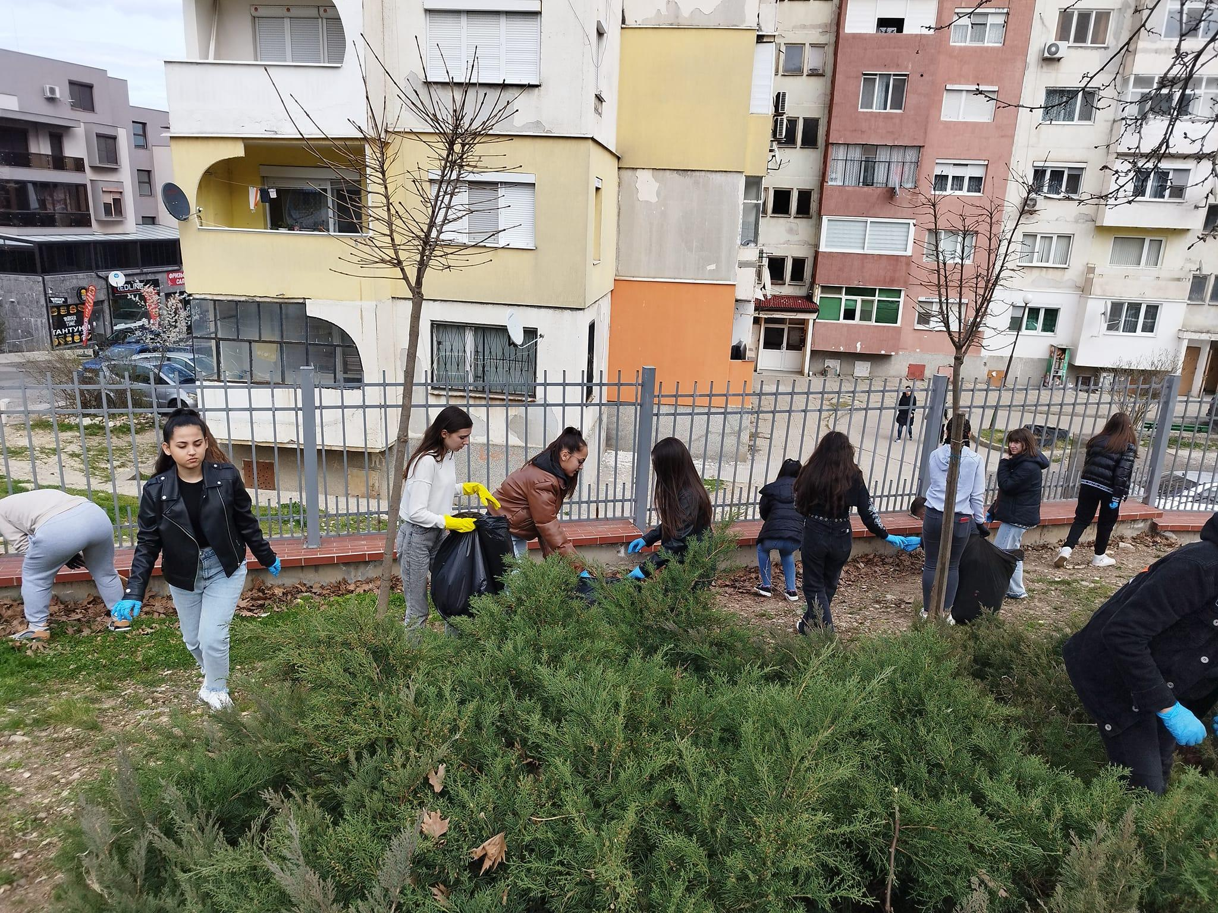
Училищно почистване
04
Що се отнася до училищното почистване, бяха ангажирани всички ученици и учители. Те имаха нелеката задача да почистят територията на училището и след това да се извърши разделно събиране.

Slide 8
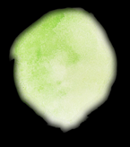
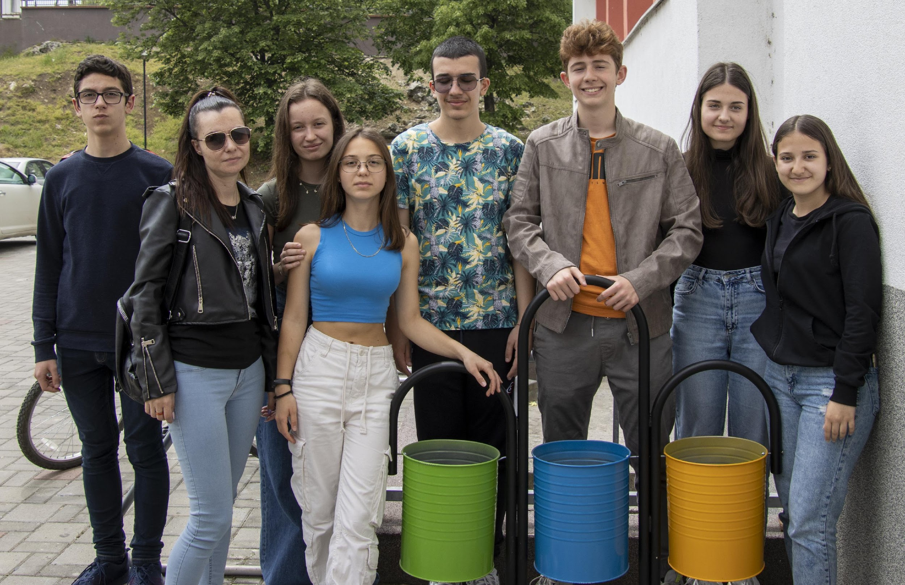
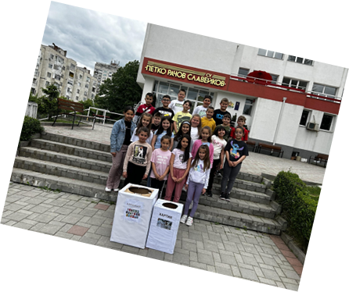
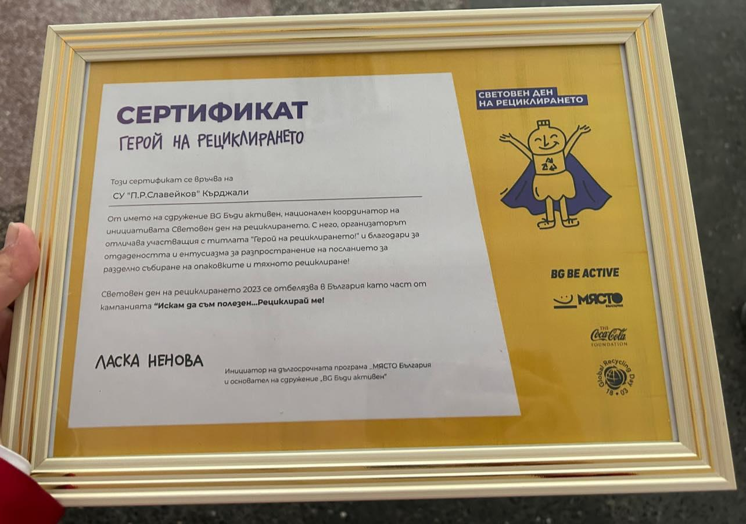
Събиране на бутилки и направа на кошове
05
Участвахме в кампанията на BG Бъди Активен „Искам да съм полезен...Рециклирай ме!“, като събрахме 212 килограма пластмасови бутилки от цялото училище, като най-голям принос имаха нашите съученици. Спечелихме от BG Бъди Активен кош за разделно събиране на отпадъци и обучение в град Пловдив. „Спорт без отпадъци“.
Учениците от 1 до 4 клас направиха сами кошове за разделно събиране, с които участваха в конкурс за най-добро кошче.

Slide 9
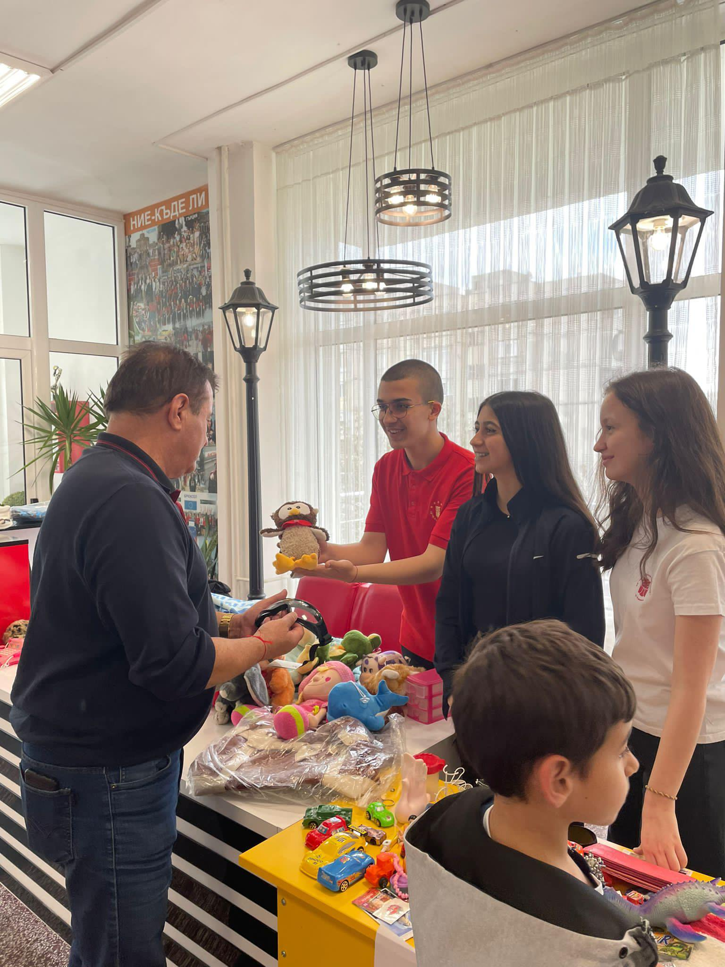
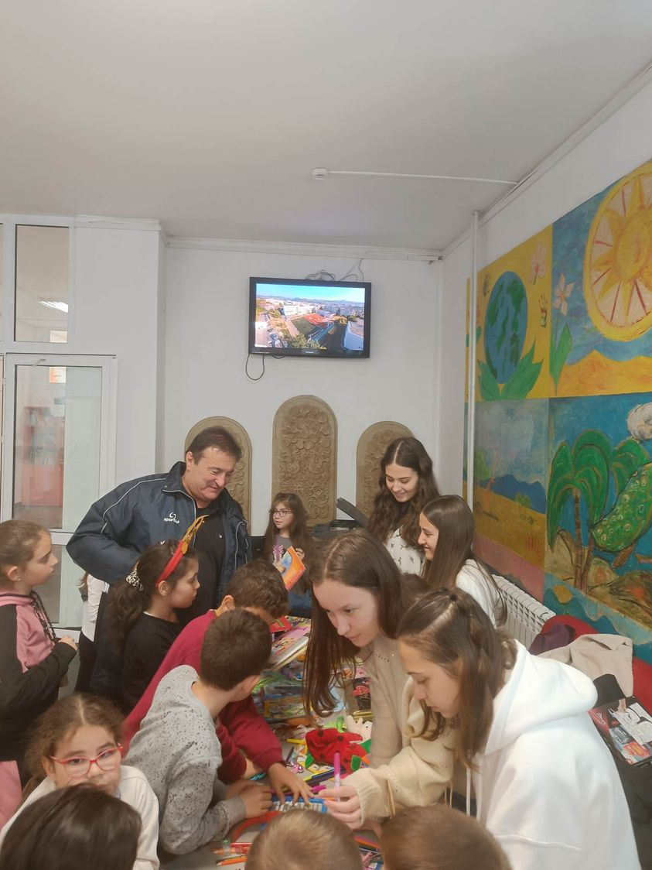
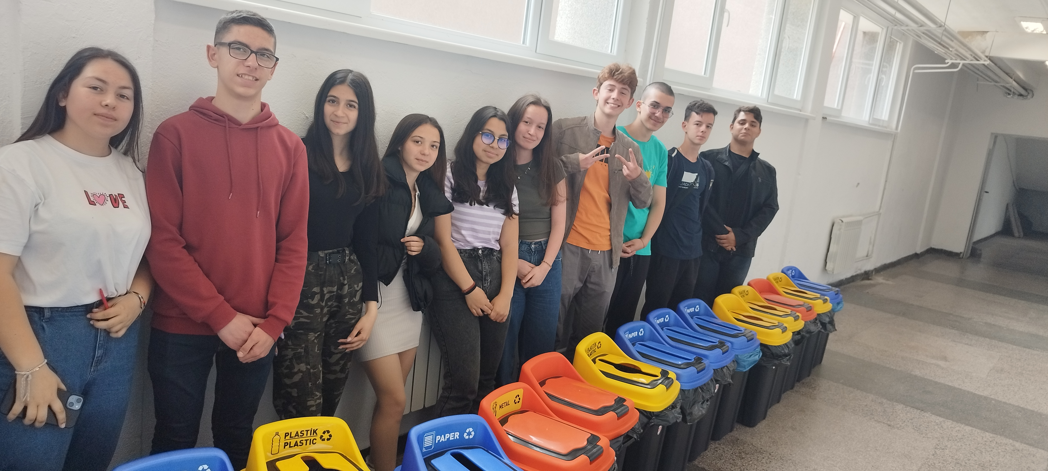
Базар за размяна на вещи
06
В базара за размяна на непотребни вещи се включиха не само ученици, но и учители. Базарът протече под мотото „Нещо старо за мен, е ново и потребно за друг!“ Събраните средства от базара отидоха за закупуването на кошчета за разделно събиране. Като друго позитивно нещо е големият интерес наблюдаван при децата.

Slide 10
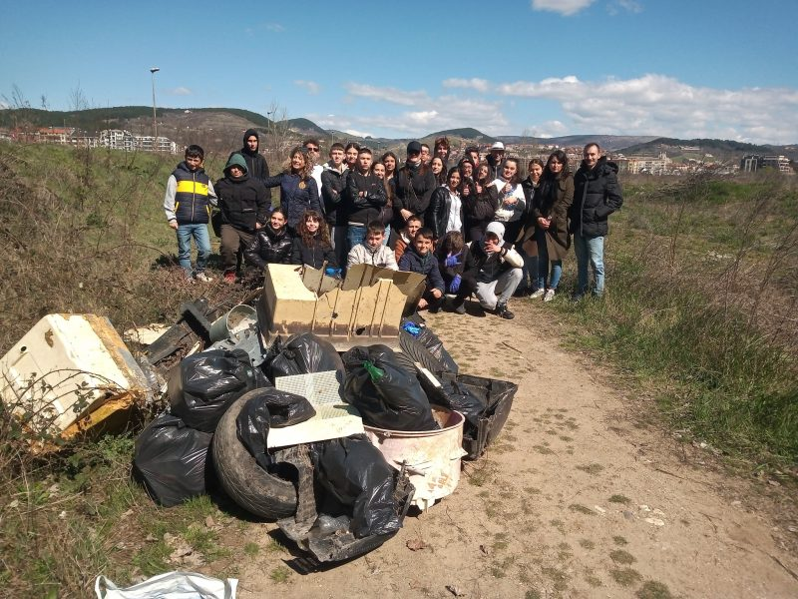
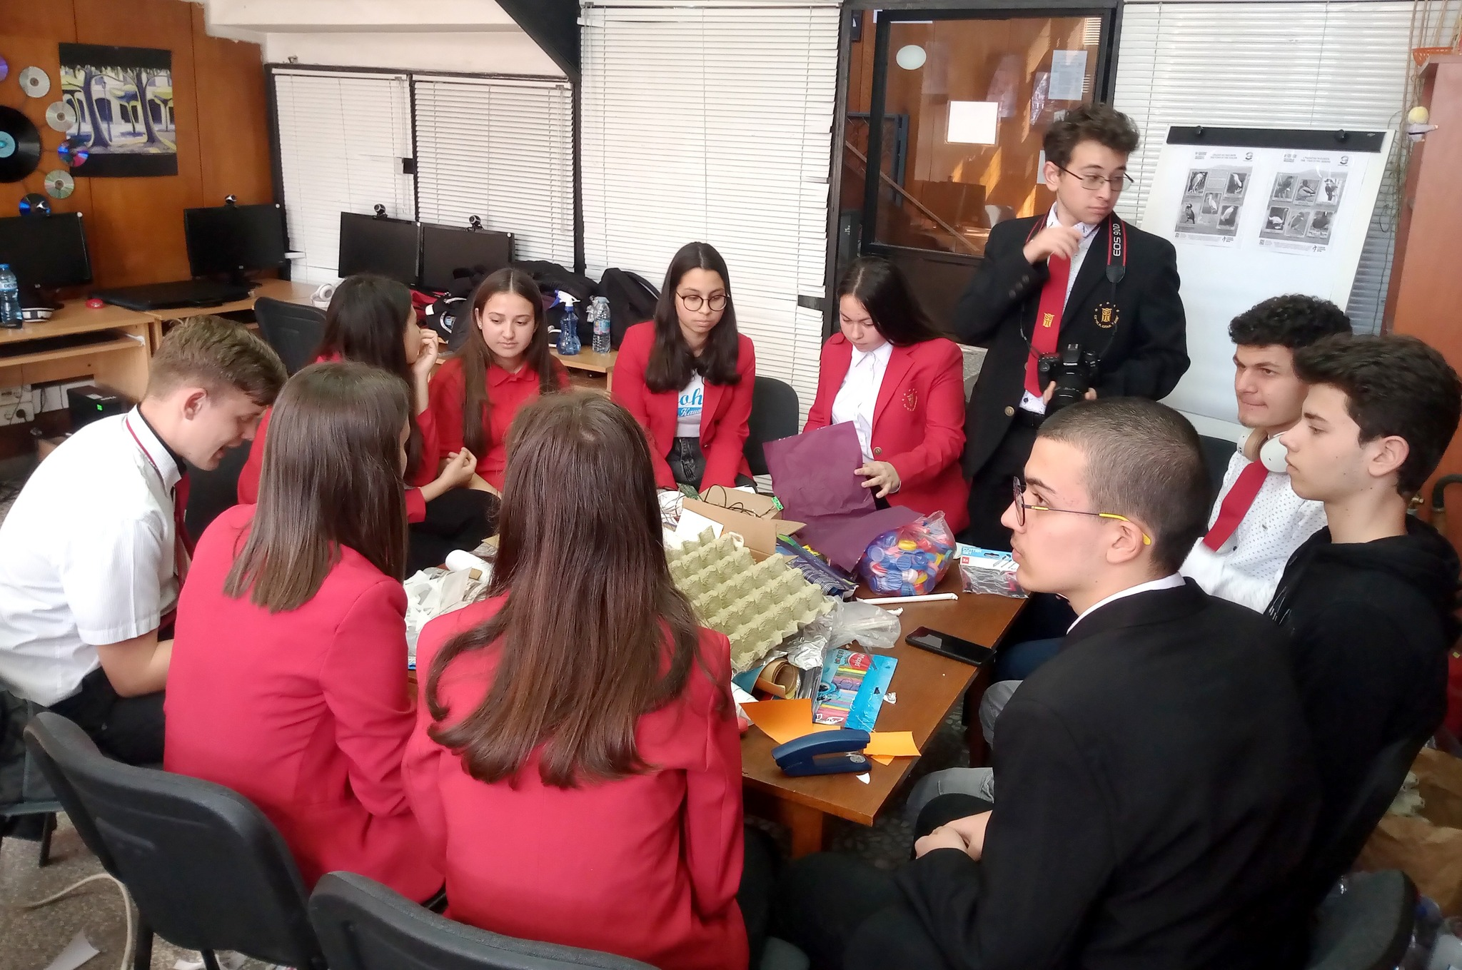
Чапли
07
Представители на клуб „Еко УПКО“ участваха в инициативата „Да почистим местообитанието на чаплите, преди да долетят!“. Инициативата събра ученици от целия град, които трябваше да почистят местообитанието на чаплите.
Представители на клуб „Еко УПКО“ участваха в конкурс „Пази дивите птици“. Участниците трябваше да изготвят макет на чапла и да го представят на 18.05.2023 г.

Slide 11
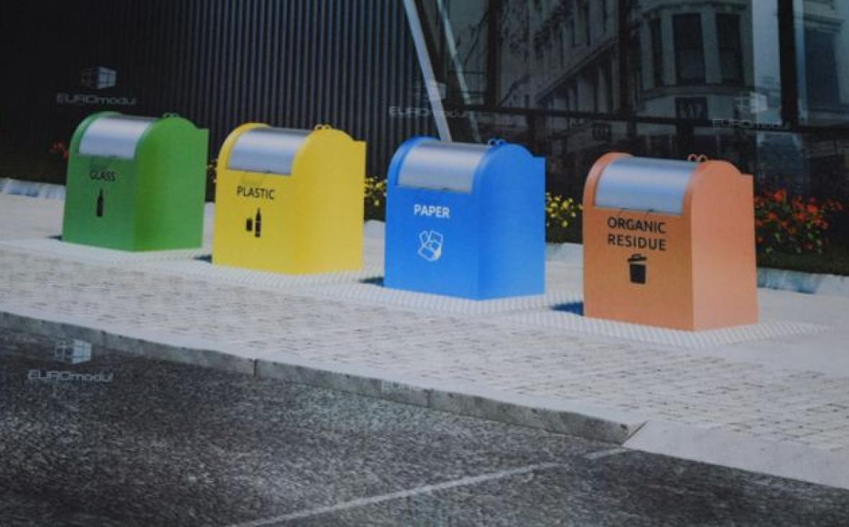
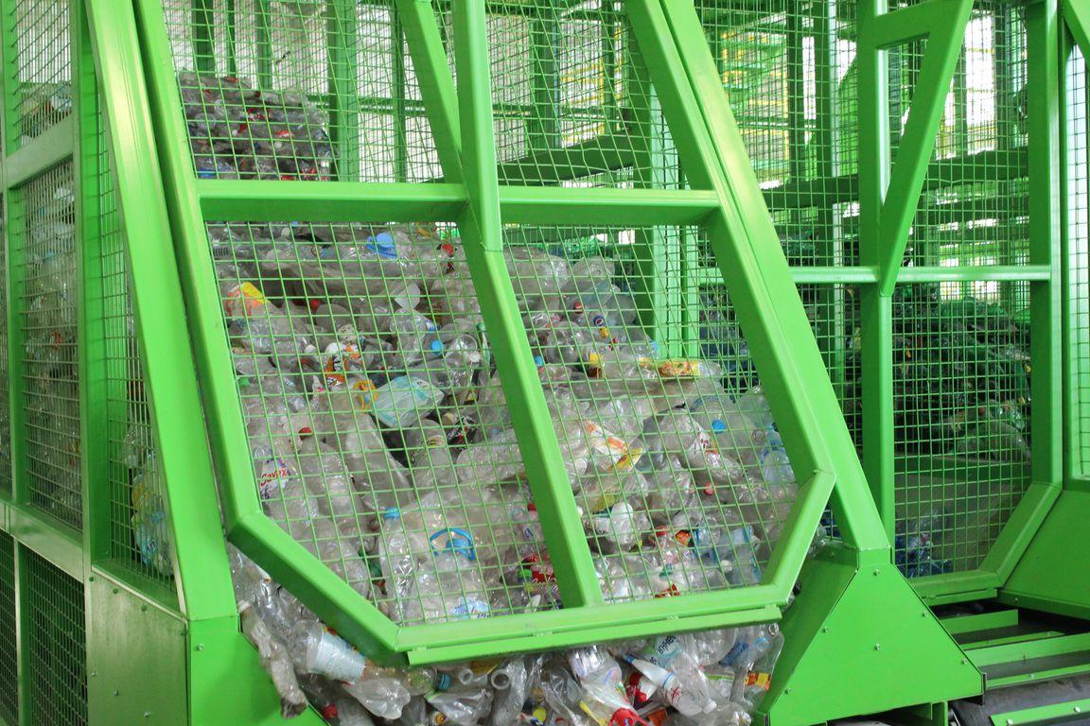
Бъдещи планове
1. Осигуряване на кошове за разделно събиране на отпадъци за ж.к. Възрожденци, както и за град Кърджали (в близко бъдеще).
2. Осигуряване на правилното събиране и разпределяне на вече събраните боклуци.
3. Продължаване на популяризането на нашите идеи относно екологичното развитие на града в бъдеще, като целим да привлечем и да увлечем още хора за нашата идея.

Slide 12
Еко УПКО Ви благодари за вниманието!

